Slide 1
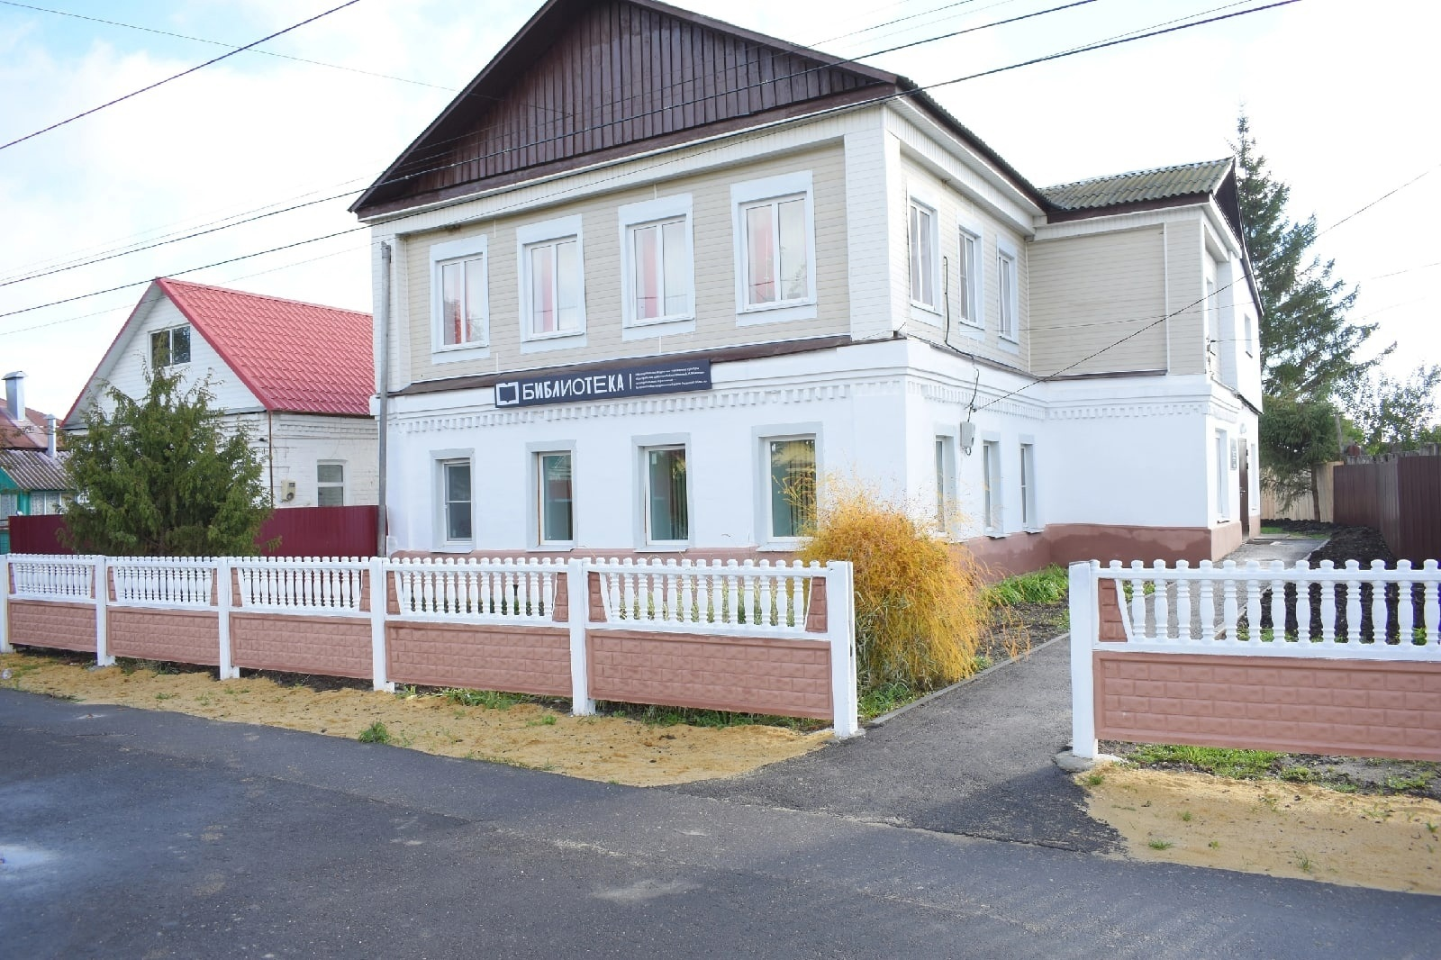
«Новая библиотека – новый импульс к новым формам работы»
МБУК «Центральная районная библиотека им. Б.А. Можаева» Пителинского муниципального района Рязанской области

Slide 2
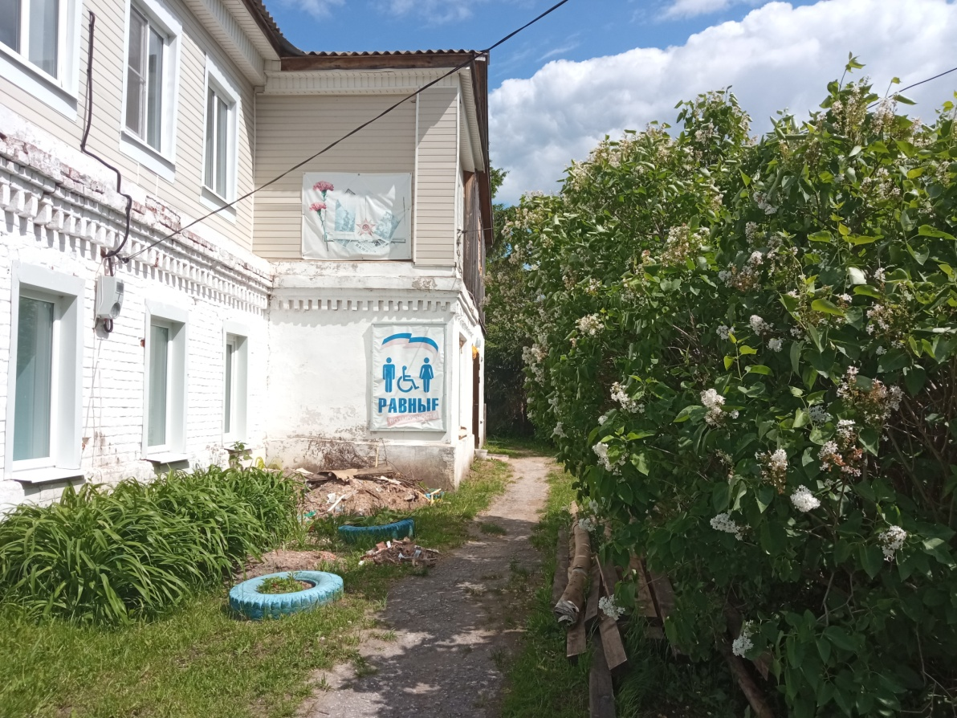
Было
Стало
Август 2021 года

Slide 3
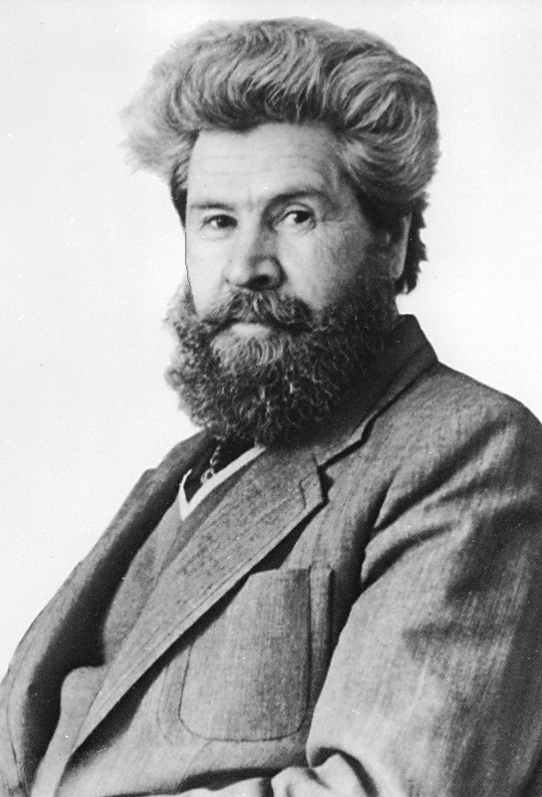
Борис Андреевич Можаев –
родился 01.06.1923 г. в с. Пителино,
писатель публицист, киносценарист,
лауреат Государственной премии СССР.
По его произведениям сняты кинофильмы:
Мужики и бабы (сериал, 2015)
Из жизни Фёдора Кузькина (1989)
Вам что, наша власть не нравиться? (1988)
В распутицу (1986)
Предварительное расследование (1978)
Пропажа свидетеля (1972)
Зинка (1969)
Хозяин тайги (1969)
Зеленый дом (1964)

Slide 4
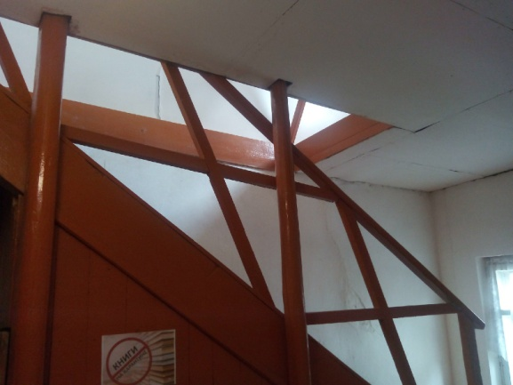
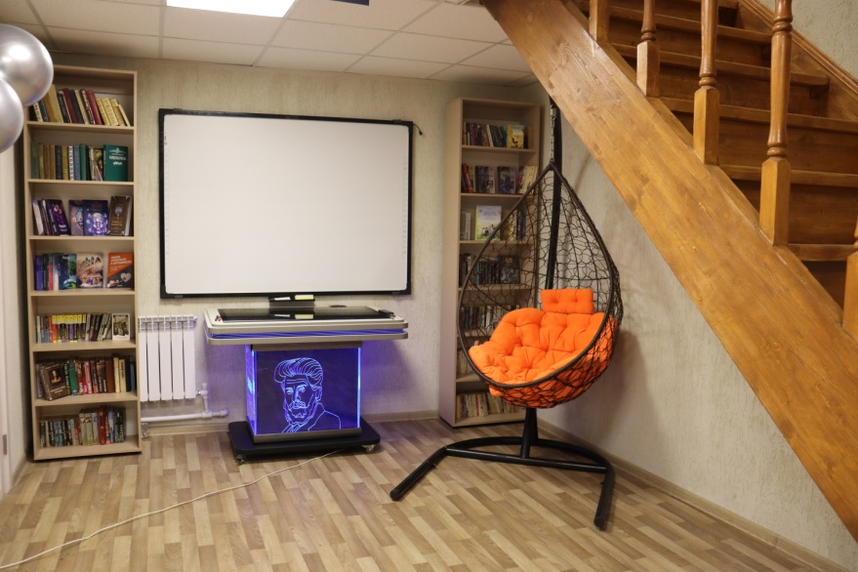
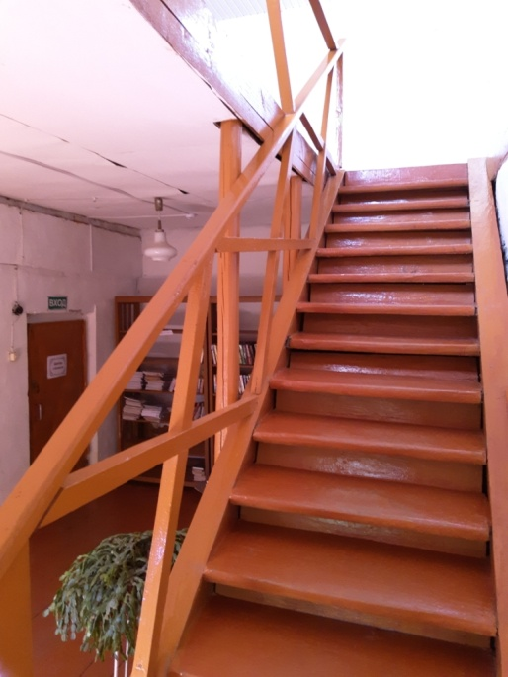
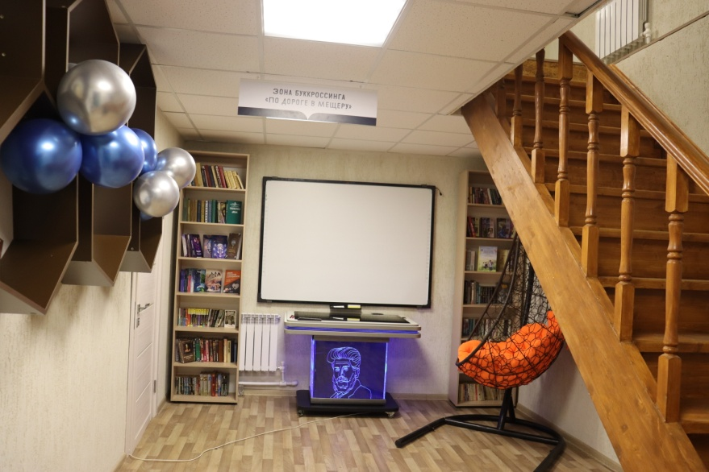
Зона буккроссинга «По дороге в Мещеру»
Было
Стало
Август 2021 года

Slide 5
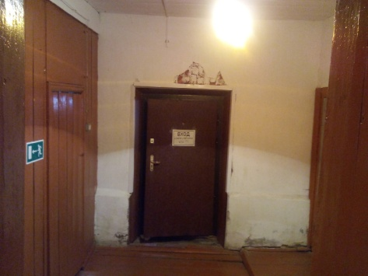
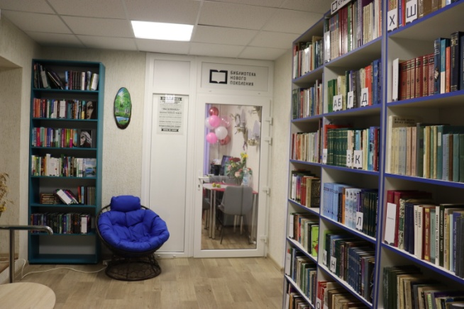
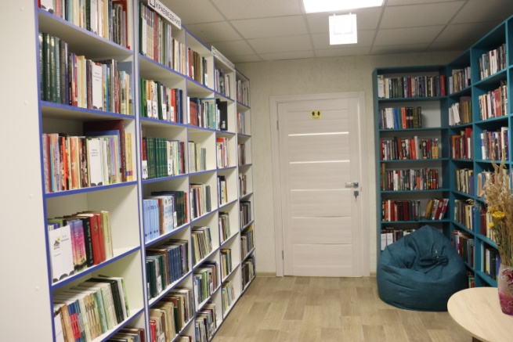
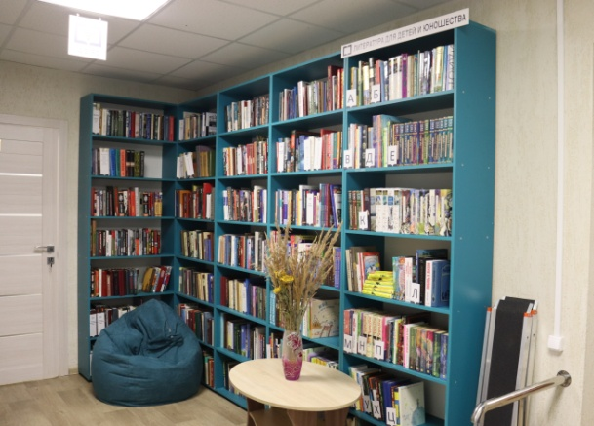
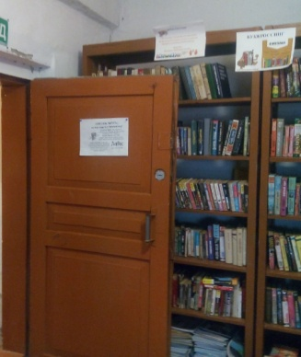
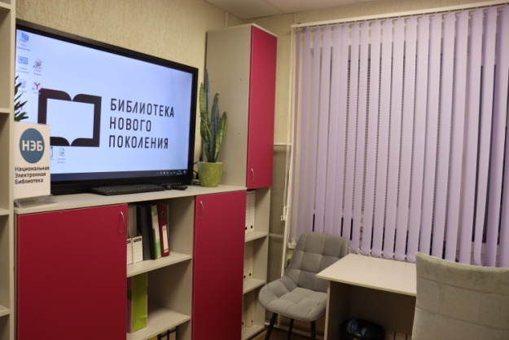
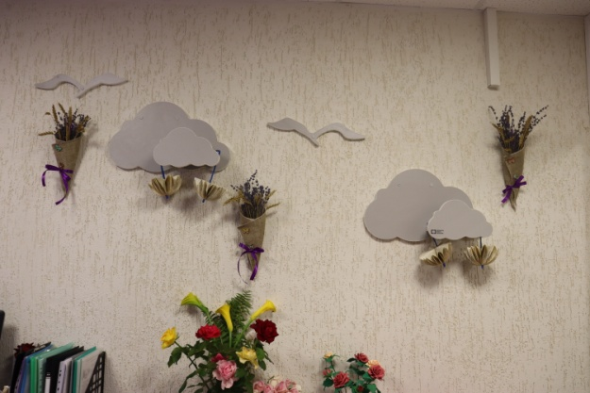
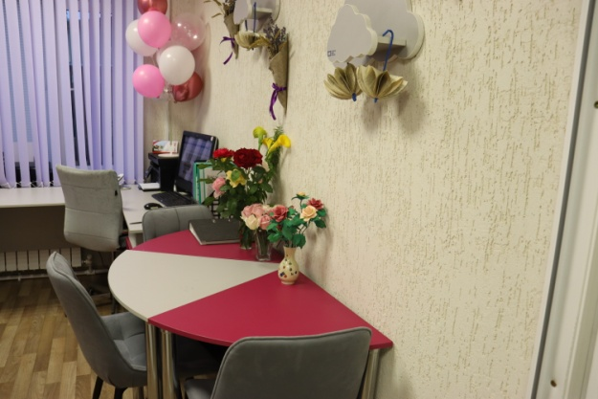
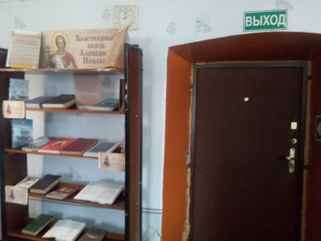
Центр инноваций «Дождь будет»
Было
Стало
Август 2021 года

Slide 6
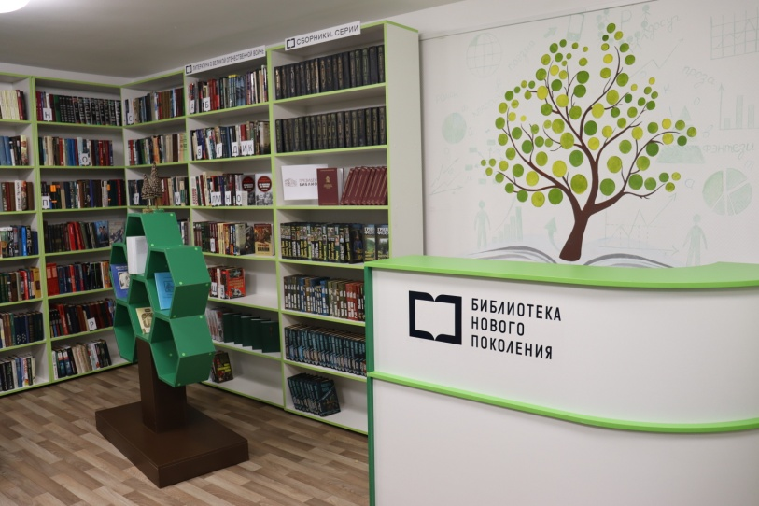
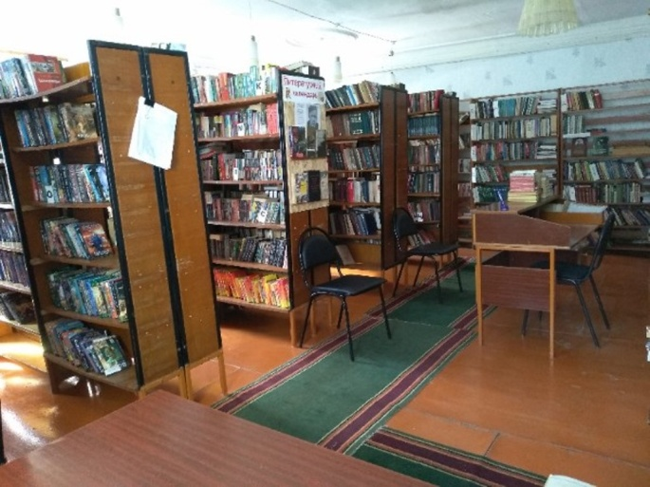
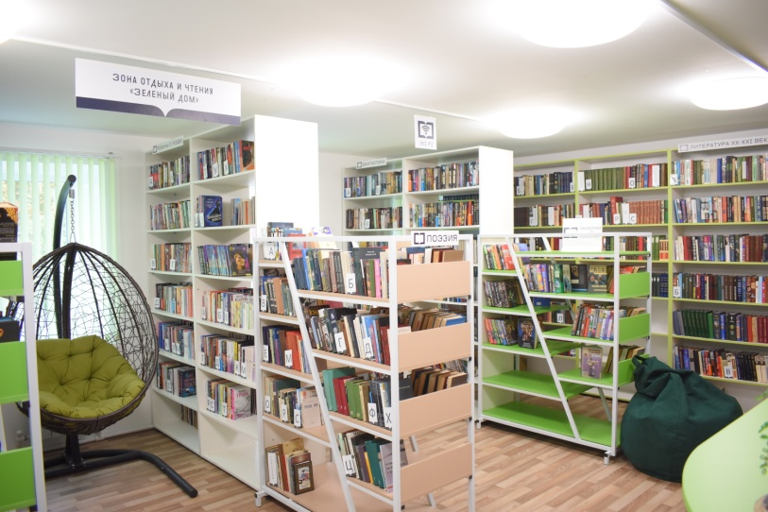
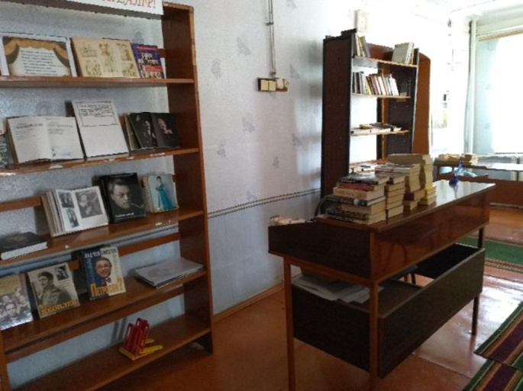
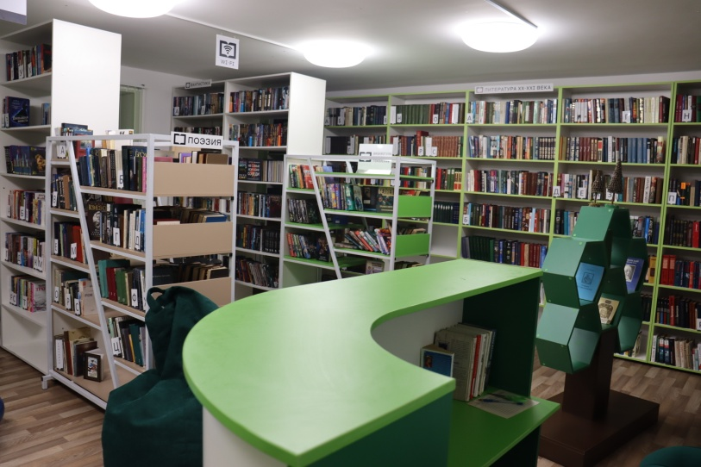
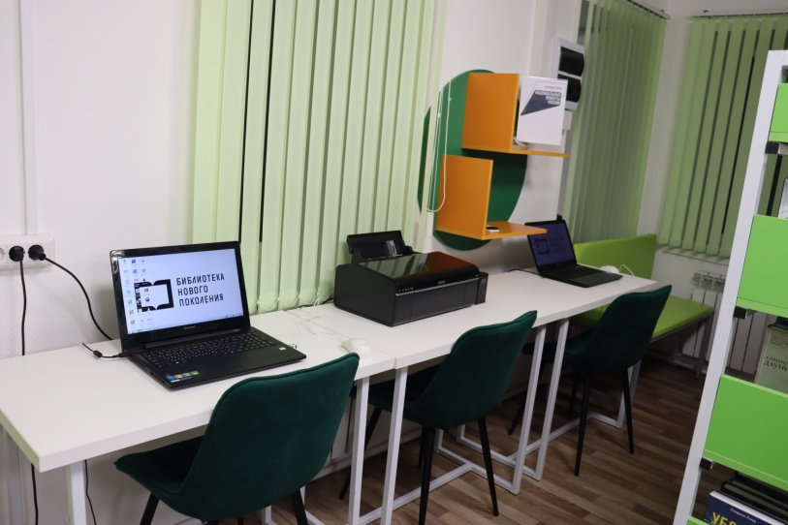
Зона отдыха и чтения «Зеленый дом»
Было
Стало
Август 2021 года

Slide 7
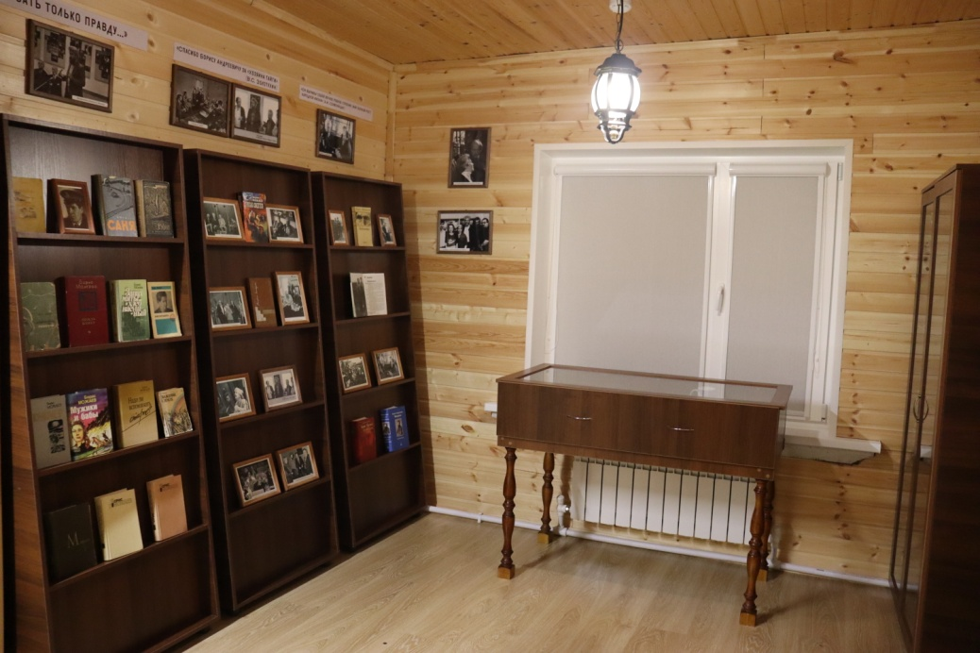
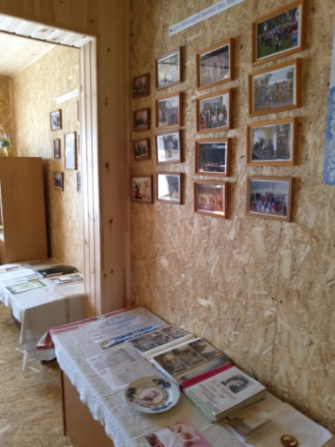
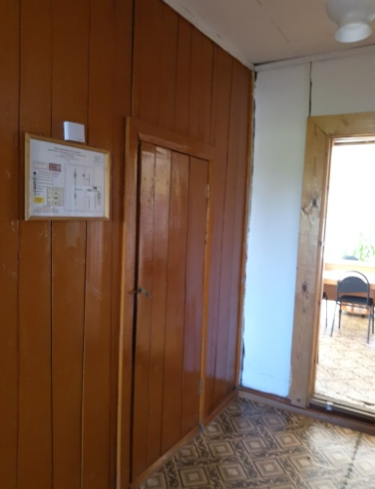
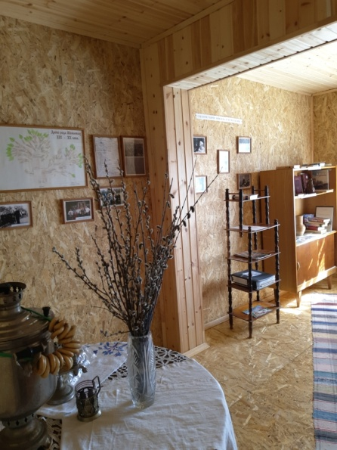
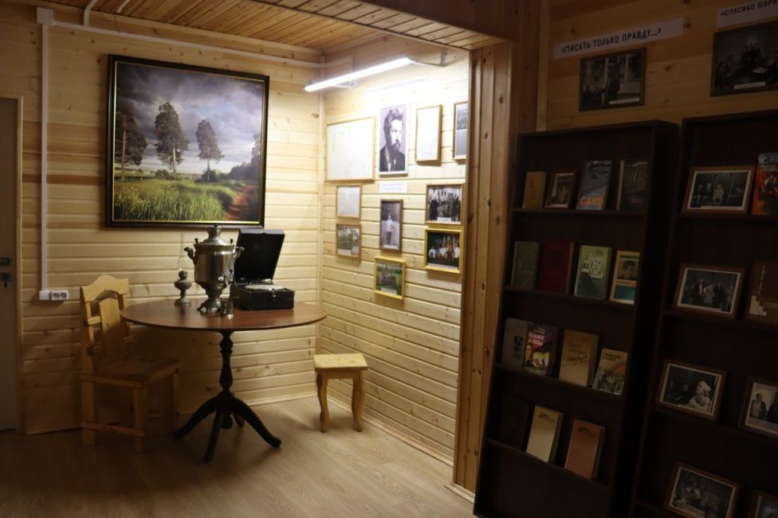
Комната-музей Б.А. Можаева «Живой»
Было
Стало
Август 2021 года

Slide 8
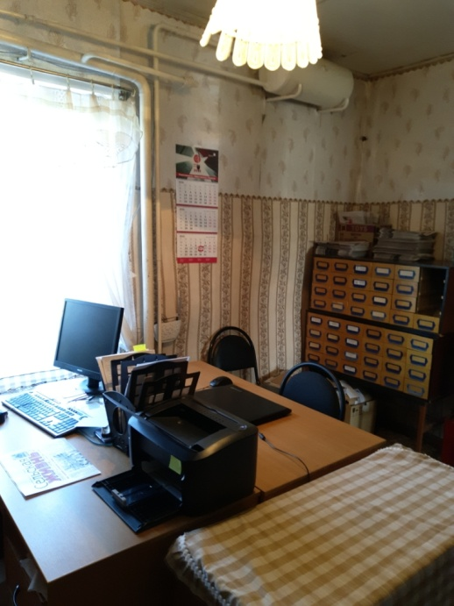
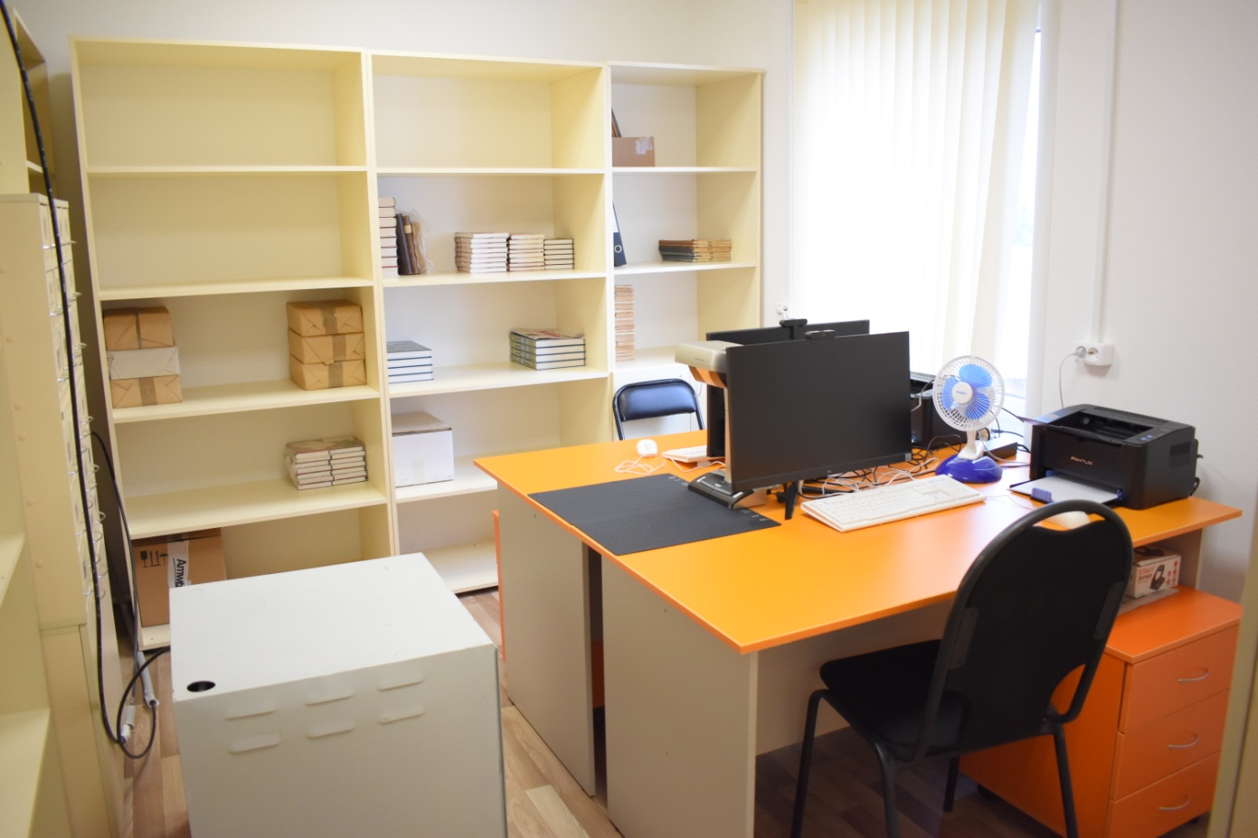
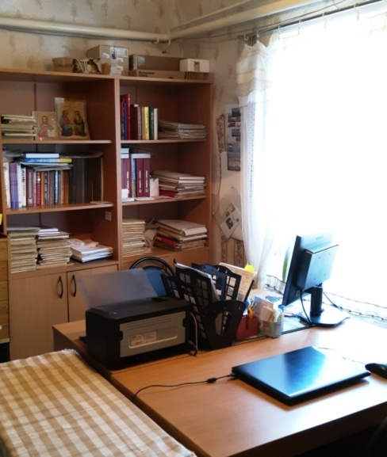
Отдел комплектования «Старые истории»
Было
Стало
Август 2021 года

Slide 9
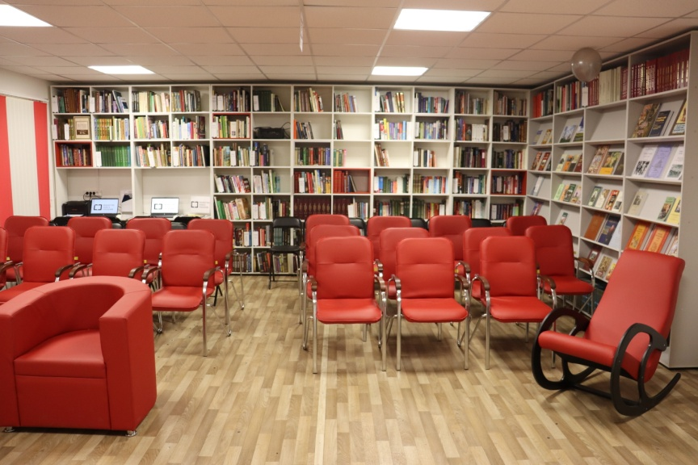
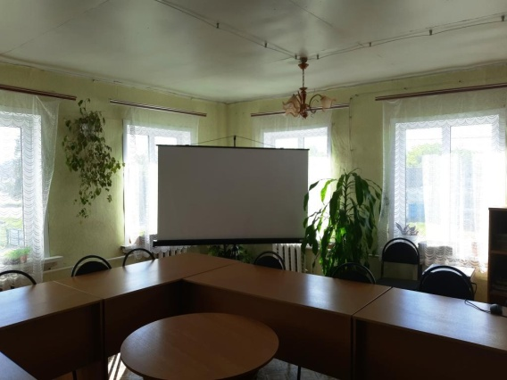
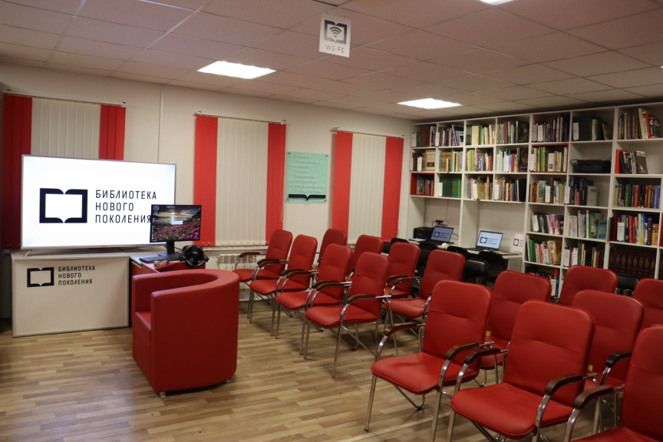
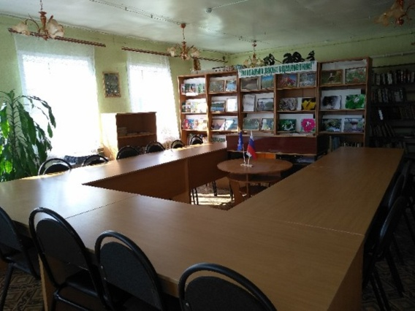
Творческая лаборатория «Экология литературы»
Было
Стало
Август 2021 года

Slide 10
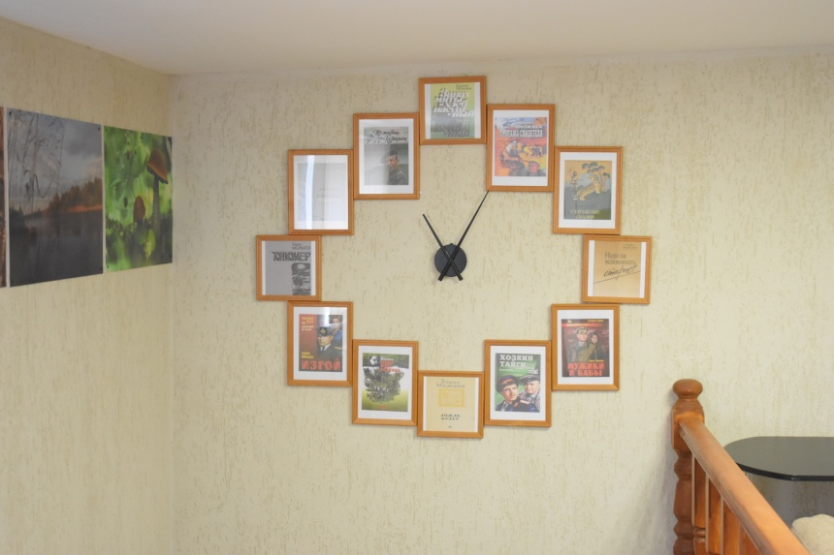
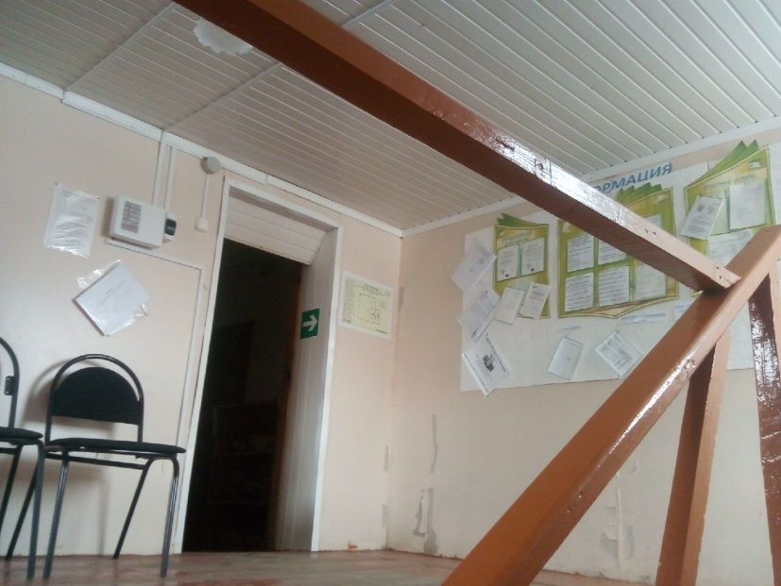
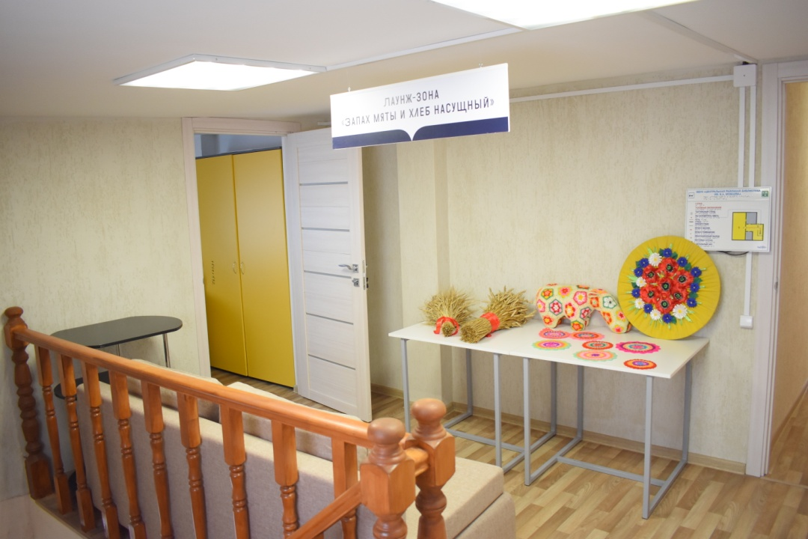
Лаунж-зона «Запах мяты и хлеб насущный»
Было
Стало
Август 2021 года

Slide 11
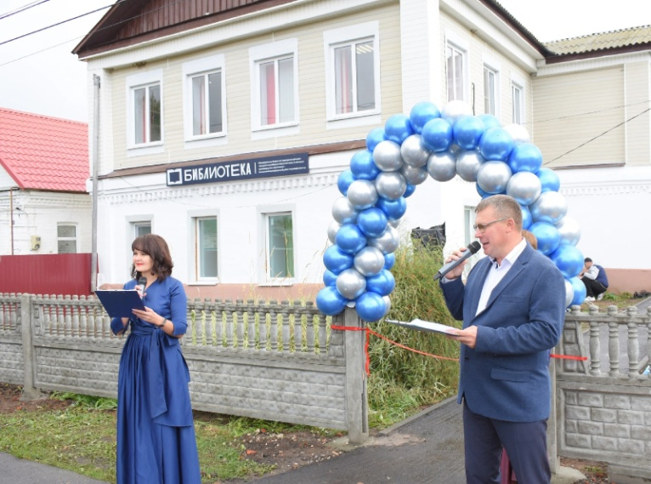
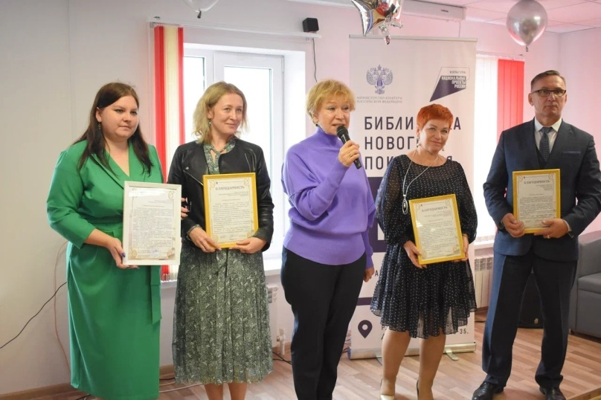
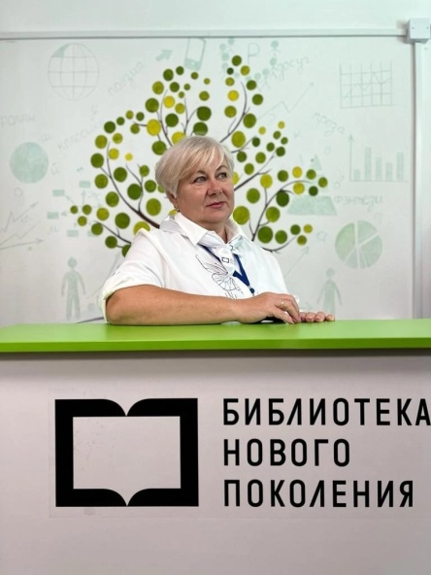
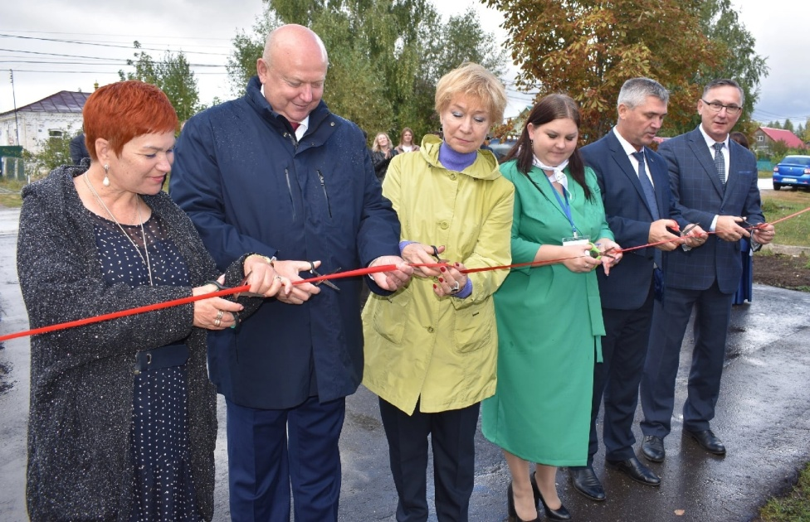
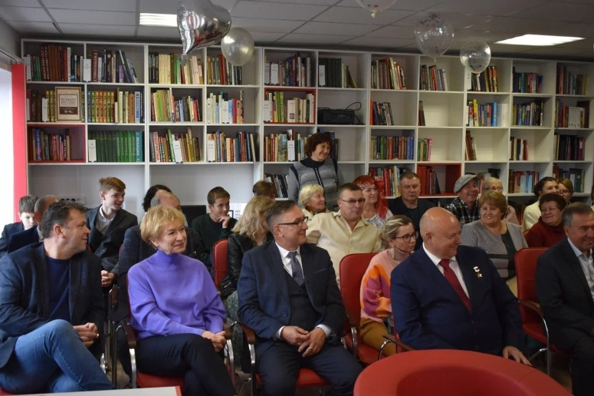
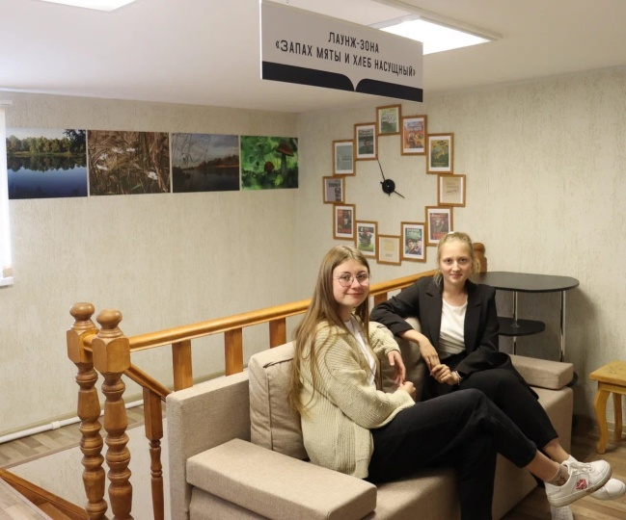
Торжественное открытие
Август 2021 года

Slide 12
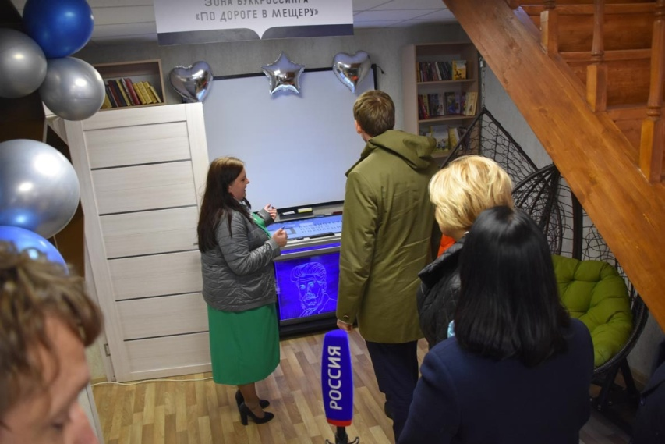
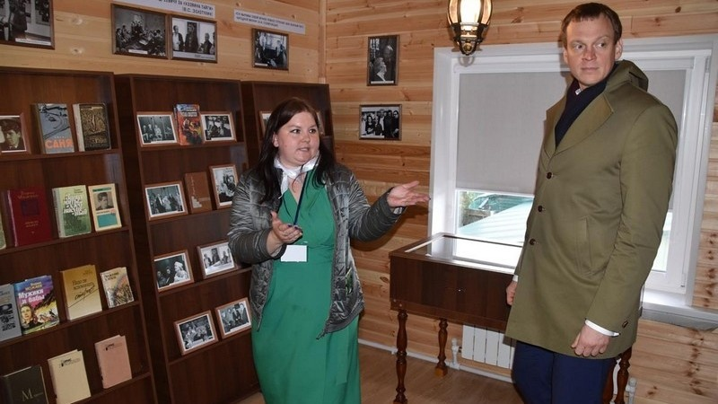
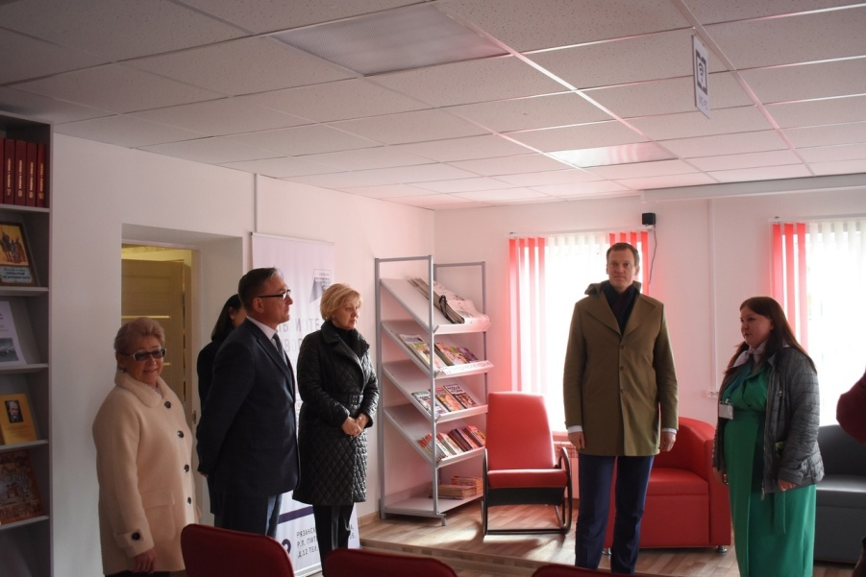
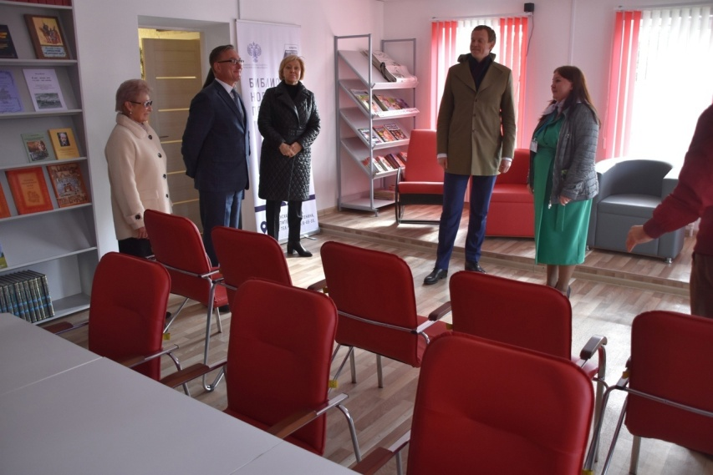
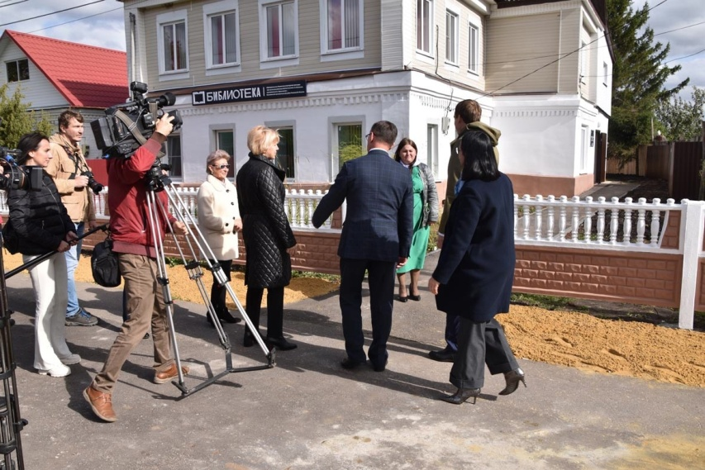
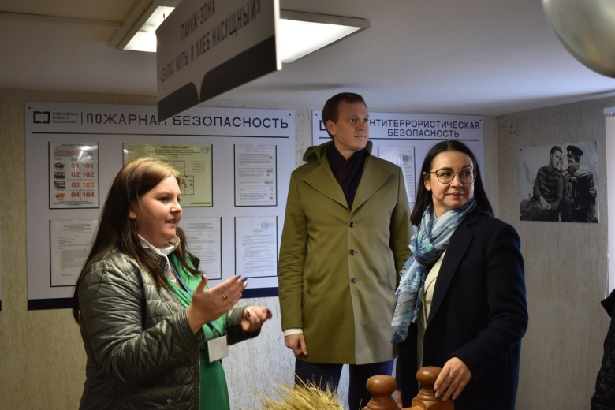
Важное событие
Август 2021 года

Slide 13
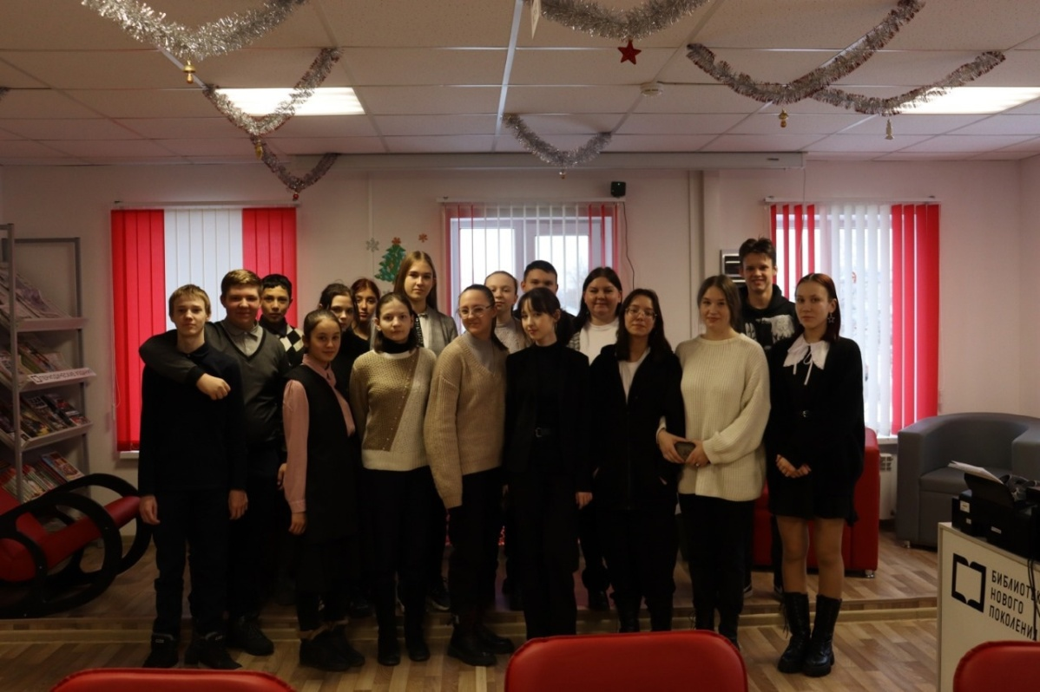
Клуб «Сотик»
Август 2021 года

Slide 14
Создание арт-фотостудии «Вспышка»
Август 2021 года

Slide 15
Мастер-классы
Август 2021 года

Slide 16
Молодежь
Август 2021 года

Slide 17
Акция «Читаем Можаева»
Август 2021 года

Slide 18
СПАСИБО ЗА ВНИМАНИЕ!
ГОРОДСКАЯ БИБЛИОТЕКА №1 -

